Slide 1
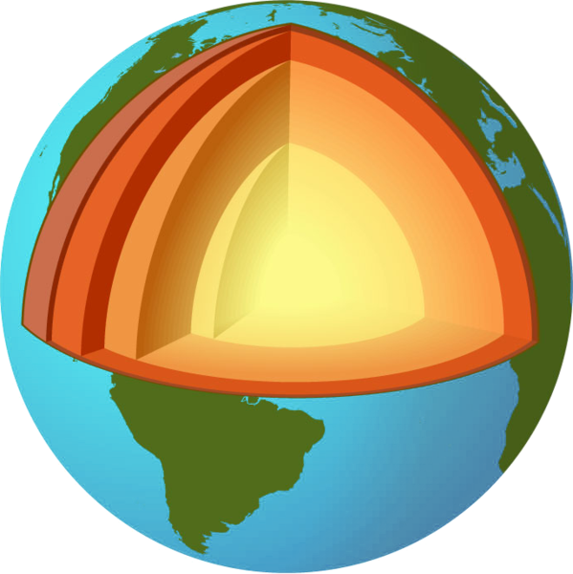
Внутреннее строение Земли

Slide 2
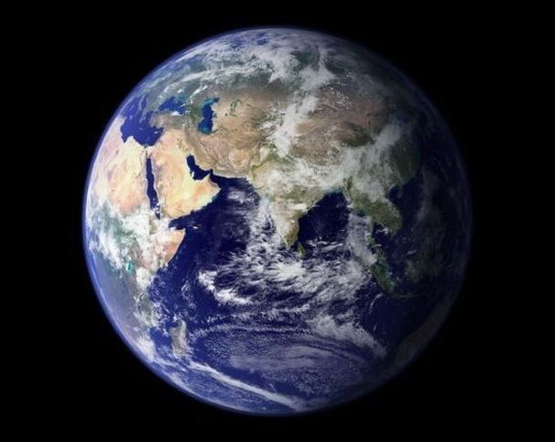
Наша планета состоит из нескольких оболочек или сфер (от греч.sphaira- шар). Назовите эти оболочки.

Slide 3
Оболочки Земли
Литосфера ( от греч. lithos- камень)-твердая оболочка Земли.
Атмосфера ( от греч. atmos- пар)-воздушная оболочка Земли.
Гидросфера (от греч.hydor-вода)-водная оболочка Земли.
Биосфера (от греч.bios-жизнь)-среда обитания живых организмов.
Объясните, о чем говорит название каждой
земной оболочки и что означают названия всех
оболочек Земли вместе.

Slide 4
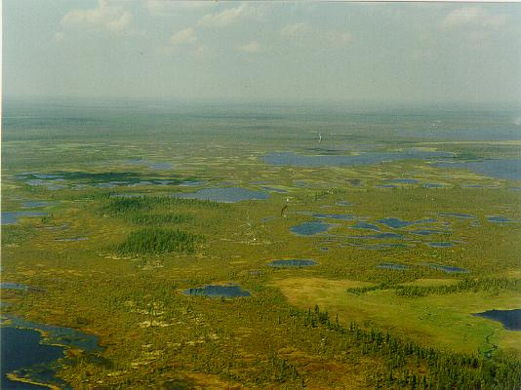
Все оболочки и их части тесно взаимосвязаны друг с другом.
Эти взаимосвязи можно найти при рассмотрении любого-
от самого крупного до самого маленького по величине-
природного объекта, проследить при наблюдении
каждого природного явления.
Задание
Рассмотрите ландшафт на севере Западно- Сибирской равнины.
Какие природные явления запечатлены на фотографии?
Расскажите о взаимосвязях между земными оболочками.

Slide 5
Прочитайте о внутреннем строении Земли
на стр.68-69 учебника.
Задание Ответьте на вопросы..
1)Объясните смысл названий внутренних оболочек Земли. На что указывают эти названия?
2)Объясните, почему мантию называют главной частью Земли?
3)Расскажите, как изменяется температура в недрах Земли.
4) Составьте схематический рисунок толщи земной коры на суше и в океане.
5) По каким признакам отличаются материковая и океаническая земная кора?
6) Определите, какое понятие шире по объему «литосфера» или «земная кора». Объясните почему?

Slide 6
Энергия недр Земли
Энергия Солнца
«Твердо помнить должно, что видимые телесные на земле вещи и весь мир не в таком состоянии были с начала от создания, как ныне находим, но великие в нем перемены…» М.В. Ломоносов
Задание
Прокомментируйте это высказывание М.В. Ломоносова, пользуясь текстом на стр.69 учебника. Составьте схему
влияния внешних и внутренних факторов на облик земной поверхности.
СИЛЫ
Внутренние
Внешние
ветер
Движения земной коры
Живые организмы
Колебания температур
Текучие воды
землетрясения
горячие
источники
вулканы

Slide 7
Пользуясь картой на стр.70 учебника, ответьте на вопросы
1)Из каких крупных блоков состоит литосферы?
2)Какие процессы происходят на границе
литосферных плит?
3) Вспомните, какими стихийными бедствиями сопровождаются эти процессы?

Slide 8
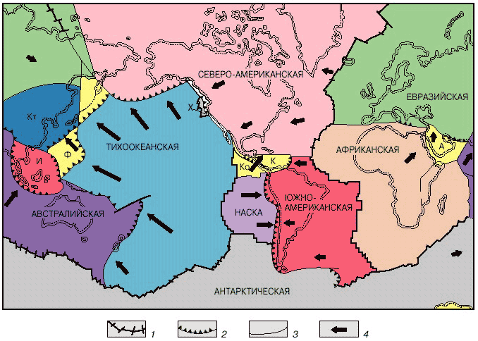

Slide 9
Домашнее задание:
Параграф №20

